Slide 1
بازاریابی عصبی و بازاریابی ویروسی
استاد مربوطه :
سرکار خانم مهندس صالحی
1
دانشگاه علمی کاربردی – جهاد دانشگاهی شیراز
25

Slide 2
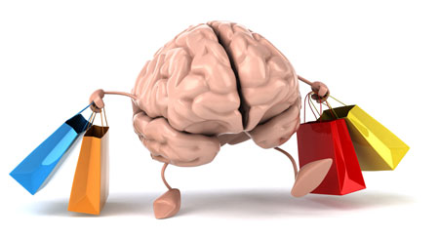
بازاریابی عصبی چیست؟
بازاریابی عصبی اخیرا مورد توجه فراوانی قرار گرفته است. این علم جدید تلفیق دو علم بازاریابی و عصب‌شناسی است. بازاریابی عصبی درک عملکرد مغز بدون وارد شدن در جزئیات پیچیده آن است تا از آن برای بهبود عملیات بازاریابی استفاده کنیم.
4
25

Slide 3
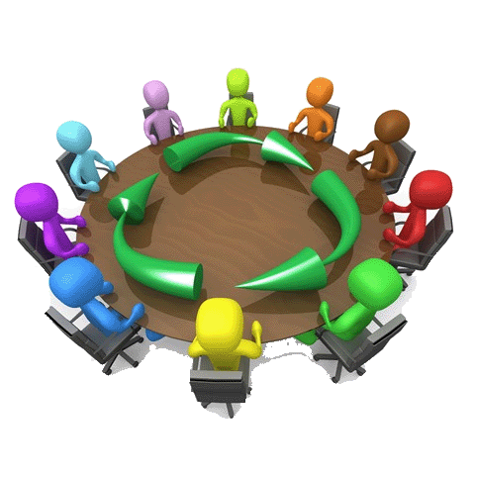
هدف بازاریابی عصبی
هدف بازاریابی عصبی انتقال بهتر پیام‌های بازاریابی به دیگران و افزایش احتمال خرید توسط مخاطب است. در نتیجه بودجه بازاریابی و تبلیغات کاهش می‌یابد.
5
25

Slide 4
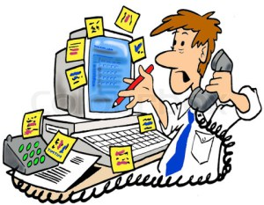
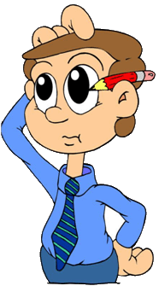
مشکل ازدیاد پیام‌های تبلیغاتی
حتما قبول دارید که بازاریابی و تبلیغات بسیار سخت‌تر شده است. همکاران و رقیبان شما احتمالا آن قدر زیاد هستند که مدام حواس مشتریان را پرت می‌کنند. پیام‌های بازاریابی کم‌رنگ‌تر شده است. توجه به تبلیغات کمتر شده است. حال اگر کسب‌و‌کاری کوچک با بودجه محدود تبلیغاتی دارید چگونه می‌توانید توجه مشتریان احتمالی را به خود جلب کنید و حتی باعث شوید از شما خرید کنند؟ شاید پاسخ این پرسش در بازاریابی عصبی نهفته باشد.
6
25

Slide 5
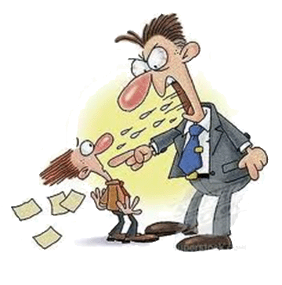
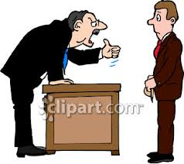
خرید از فروشنده نامناسب
فرض کنید وارد فروشگاهی می‌شوید و از همان ابتدا احساس خوبی نسبت به فروشگاه ندارید. فروشنده بدون توجه به ورود شما به صحبت خود با تلفن ادامه می‌دهد و وانمود می‌کند شما را ندیده است. سپس با لحنی توهین‌آمیز با شما صحبت می‌کند و وقتی سؤالی فنی درباره محصول می‌پرسید می‌گوید: روی جعبه نوشته شده است، خودتان بخوانید! چقدر احتمال دارد از چنین فروشگاهی خرید کنید؟ شاید از خرید منصرف شوید.
7
25

Slide 6
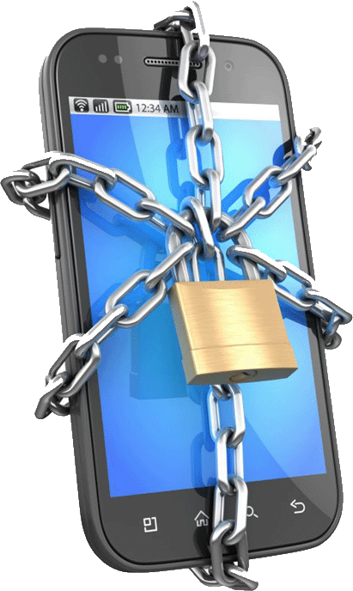
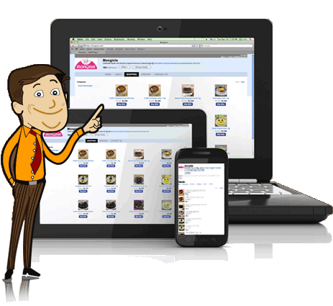
خرید موبایل با برند ناآشنا
برای خرید موبایل به فروشگاه مراجعه می‌کنید. فروشنده سعی می‌کند برندی را به شما بفروشد که تا به حال اسمش را نشنیده‌اید. اسم آن بسیار عجیب و ناآشنا است. فروشنده به شما ثابت می‌کند تمام مشخصات فنی این موبایلِ ناشناخته بهتر از موبایلی است که شما می‌خواستید. حتی قیمتش هم بسیار ارزان‌تر است.
8
25

Slide 7
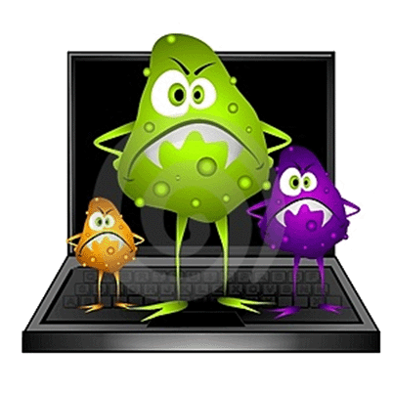
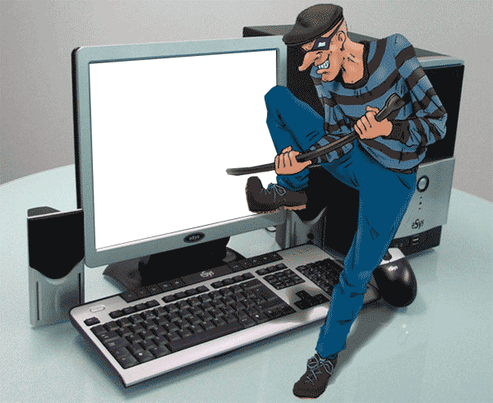
خرید از سایتی که جعلی به نظر می‌رسد
دنبال خرید یک محصول آموزشی هستید. در گوگل به جستجو می‌پردازید. وارد سایتی می‌شوید که احساس می‌کنید نمی‌توان به آن اعتماد کرد. اگر دوستتان از شما بپرسد چرا این سایت را نامعتبر می‌دانید هیچ دلیل منطقی و قابل‌قبولی ندارید تا ارائه دهید. به این نتیجه می‌رسید که این سایت حرفی برای گفتن ندارد و از خرید خود منصرف می‌شوید. شما محتویات محصول را ندیده‌اید و فقط از روی چند عکس به این نتیجه می‌رسید که خرید نکنید.
9
25

Slide 8
آیا بازاریابی عصبی در کسب‌و‌کارهای کوچک قابل استفاده است؟
واژه بازاریابی عصبی بسیار علمی و پیچیده به نظر می‌رسد. همچنین اغلب کتاب‌ها و مقالات به کاربرد بازاریابی عصبی در شرکت‌های بسیار بزرگ و برندهای معروف می‌پردازند. ولی اغلب ایده‌های بازاریابی عصبی در کسب‌و‌کارهای کوچک قابل استفاده است. برخی از آن‌ها بسیار ساده‌تر و کم‌هزینه‌تر از چیزی است که تصور می‌کنید.
10
25

Slide 9
قصه از کجا شروع شد؟
اغلب شرکت‌های بزرگ قبل از تولید یک محصول تحقیقات بازار انجام می‌دادند تا محصول مورد علاقه مشتریان را تولید کنند. آن‌ها از مردم می‌پرسیدند که دوست دارید محصول بعدی ما چگونه باشد، رنگ بسته‌بندی چه باشد و چه خصوصیاتی داشته باشد. سپس با توجه به نتایج نظرسنجی و تحقیقات بازار محصولی جدید تولید می‌کردند. سپس اتفاق عجیبی رخ می‌داد. آن محصول جدید که دقیقاً با خواسته‌ها و سلایق مشتریان تولید شده بود با شکست مواجه می‌شد. همان افرادی که خودشان در نظرسنجی شرکت کرده بودند هیچ‌گاه محصول مورد نظر را خریداری نمی‌کردند.
11
25

Slide 10
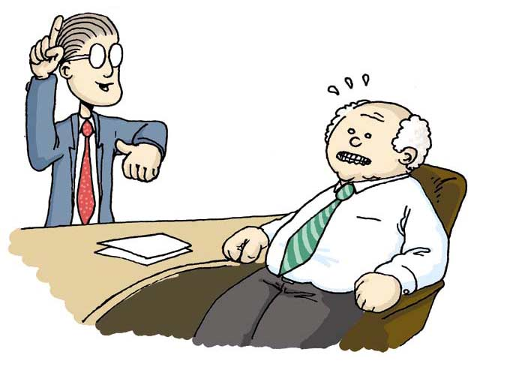
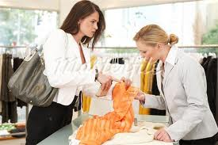
آنچه مشتریان درباره سلیقه خود می‌گویند با خریدهای آن‌ها سازگار نیست!
آقای مالکولم گلادول در کتاب معروفش با نام «نقطه واژگونی» به این پدیده می‌پردازد. او توضیح می‌دهد که افراد مختلف هنگام ورود به کافی‌شاپ در نظرسنجی شرکت کردند که قهوه مورد علاقه‌شان چه قهوه‌ای است. اغلب افرادی که در نظرسنجی اعلام کرده بودند به قهوه تلخ و غلیظ علاقه دارند، بعد از چند دقیقه در همان کافی‌شاپ قهوه خود را کاملاً شیرین می‌کردند. بنابراین همیشه نمی‌توان به گفته‌های مشتریان اعتماد کرد. گاهی آن‌ها در مورد محصول نظراتی می‌دهند که با خریدهای خودشان تناقض دارد.
12
25

Slide 11
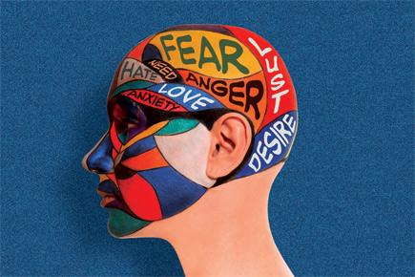
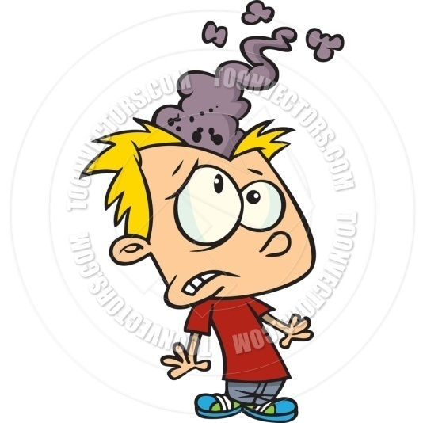
ورود به مغز انسان و برملا شدن راز
اگر مشتریان نیازهای واقعی خود را بر زبان نمی‌آورند و همواره نمی‌توان به گفته‌های آنان اعتماد کرد، پس راه‌حل چیست؟ در سال‌های اخیر دستگاه‌هایی با نام‌های EEG و fMRI و ... ساخته شده که انواع کوچک و قابل‌حملی دارد که بر سر انسان نصب می‌شود و می‌تواند از مغز انسان عکس بگیرد. این دستگاه‌ها دریچه‌ای را برای ورود به مغز انسان باز کردند. دانشمندان و بازاریابان می‌توانند با بررسی عکس‌های مغز فردی که مثلاً در حال تصمیم‌گیری خرید است به دیدگاه موثق‌تر و جدیدتری دست یابند.
13
25

Slide 12
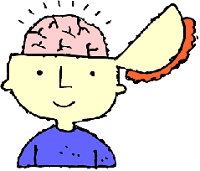
مقایسه الگوها
بررسی الگوهای مختلف مغز حین انجام فعالیت‌های مختلف ما را به نتایج جالب و جدیدی سوق می‌دهد. مثلاً از مغز افراد مختلف در حال پرداخت پول در فروشگاه عکس گرفته‌شده و الگوی به دست آمده با الگوهای دیگر مقایسه می‌شود. سپس مشاهده می‌شود الگوی به دست آمده شباهت زیادی با عکس مغز وقتی که بدن در حال تحمل درد است دارد! وقتی به دست یک فرد سوزن می‌زنیم همان بخش مغز تحریک می‌شود که هنگام خرید تحریک می‌شود.
14
25

Slide 13
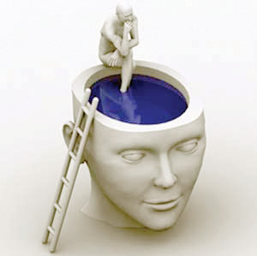
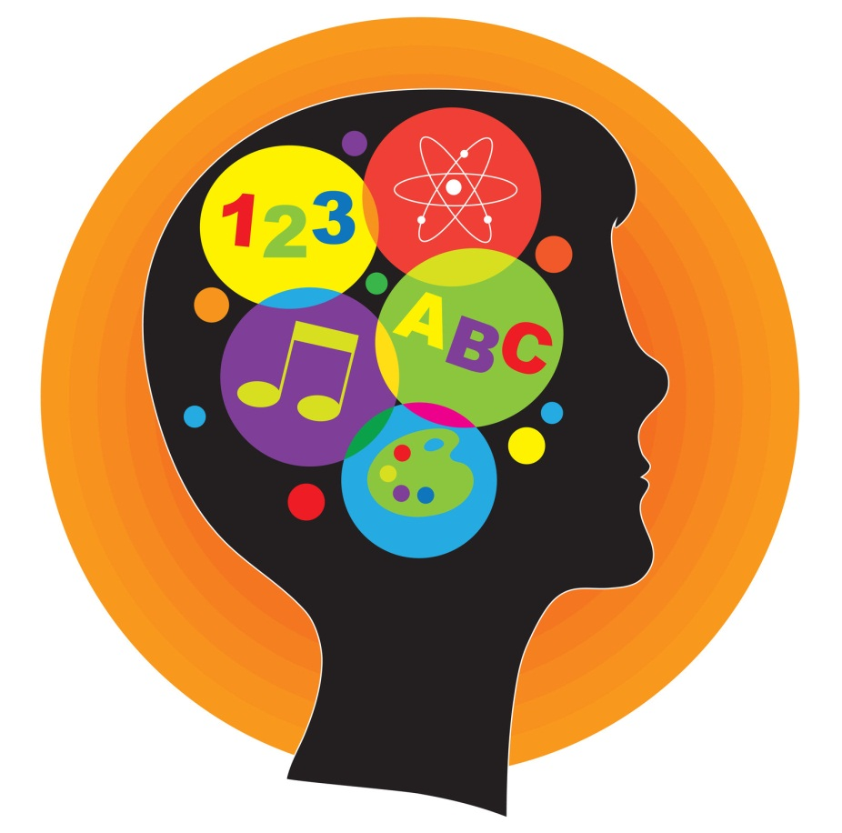
سه بخش اصلی مغز
برای بازاریابی بهتر لازم است آشنایی مختصری با مغز داشته باشیم. مغز به سه بخش عمده تقسیم می‌شود که از نظر ساختار سلولی و عملکرد باهم متفاوت هستند. با وجود اینکه این سه بخش بر فعالیت همدیگر تأثیر می‌گذارند و نمی‌توان به طور محض فعالیت مغزی خاصی را به یک بخش نسبت داد، ولی هر کدام از قسمت‌های مغز نقش ویژه‌ای دارند. این سه بخش مغز جدید، مغز میانی و مغز قدیم نام دارند.
15
25

Slide 14
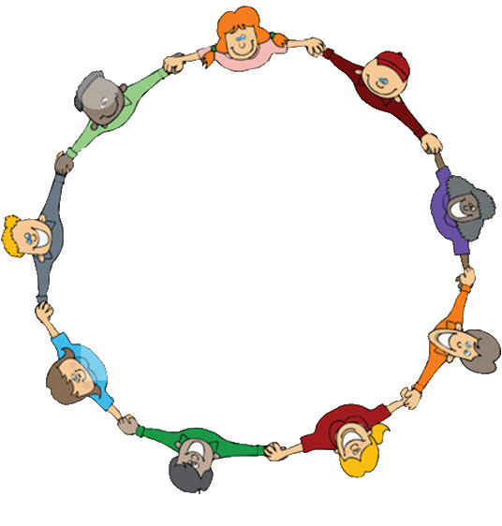
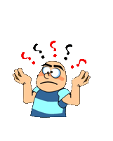
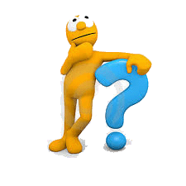
تصمیمات خرید
اما سؤال بسیار کلیدی آن است که تصمیمات خرید توسط کدام قسمت مغز انجام می‌شود؟ نکته مهمی که در بازاریابی سنتی به آن توجهی نمی‌شود این است که تصمیمات خرید ما اغلب با مغز قدیم انجام می‌شود! تا به حال بازاریابان فکر می‌کردند تمامی خریدها با بخش منطقی مغزمان انجام می‌شود. البته همیشه در طول تاریخ بازاریابان می‌دانستند که احساسات بر تصمیمات خرید تأثیر دارد. ولی اکنون مشخص شده است که تأثیرگذاری بخش احساسی و مغز قدیم بسیار فراتر از آن چیزی است که تصور می‌کردیم.
16
25

Slide 15
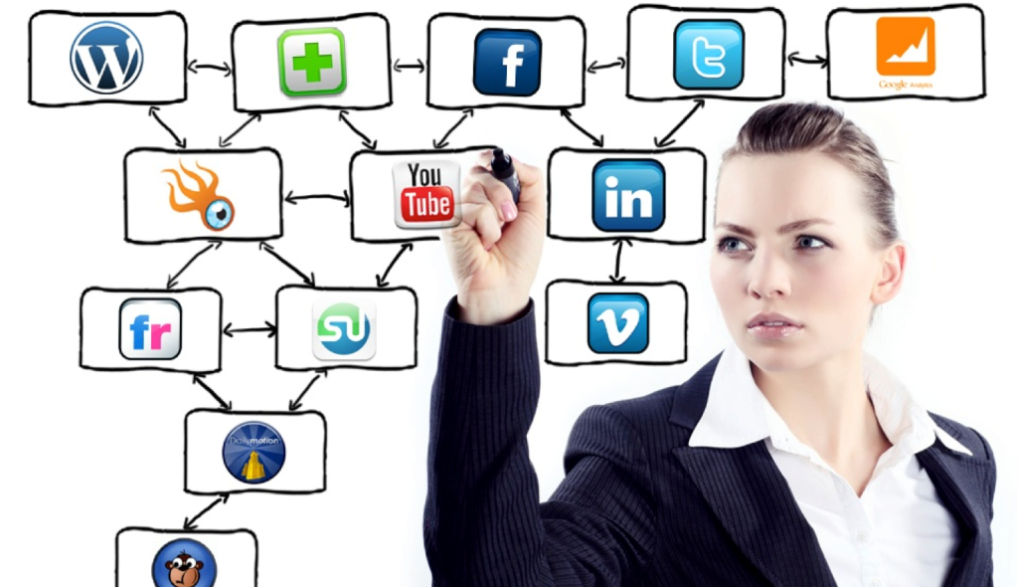
مقصود از بازاریابی چیست؟
پراکندن پیام میان مردم به هر تعداد که ممکن است، بدون این‌ که پولی برای تبلیغات صرف شود. در واقع این نوع بازاریابی، مانند ویروس خود را تکثیر می‌کند و مشتری منتشرکننده آن است. متداول‌ترین روش برای انجام این نوع بازاریابی شبکه جهانی اینترنت است که با افزایش تعداد کاربران اینترنت، اهمیت آن روز به روز افزایش بیشتری می‌یابد.
17
25

Slide 16
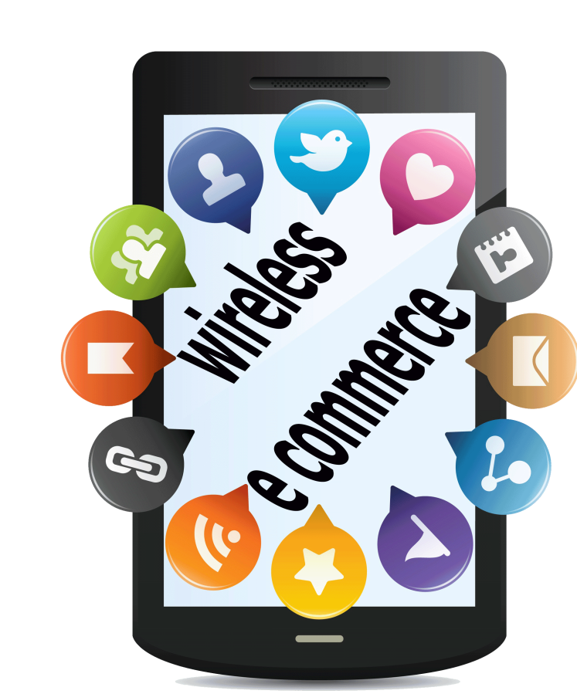
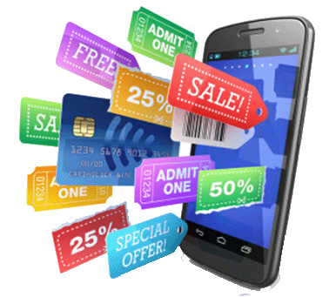
بازاریابی ویروسی راهبردی چیست؟
شرکتهایی از طريق پيامهايي دربرنامه‌هاي پست الکترونيک براي خود تبليغ مي‌کنند. بر اساس اين روش هر نامه‌اي که توسط خدمات پست الکترونيک اين شرکتها صادر مي شود، حاوي پيام تبليغاتي مختصر و مفيدي است، يعني به تعداد نامه‌هايي که مردم با استفاده از خدمات اين شرکتها بين هم مبادله مي‌كنند، اين پيامها هم توزيع مي‌شود.
18
25

Slide 17
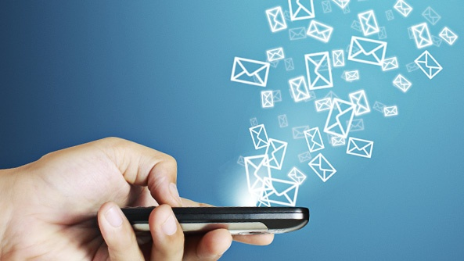
بازاریابی ویروسی
بازاريابي ويروسي هر استراتژي است که افراد را به انتقال پيام بازاريابي به ديگران تشويق می‌کند و ايجادکننده امکان رشد ترويجي در نمايش و نفوذ پيام است.
19
25

Slide 18
دلیل محبوبیت بازاریابی ویروسی
شبکه‌هاي اجتماعي کاملاً به سمت وب حرکت کرده‌اند. اکنون بخش بزرگي از دوستان و اعضاي خانواده هر شخص روي خط است يا به زودي به آن متصل مي‌شود. تماس شخصي بر روي وب تقريباً به صورت رايگان است. هر شخص مي تواند در عرض کمتر از يک روز با صد نفر ارتباط برقرار کند و هر کدام از اين صد نفر نيز به نوبه خود مي‌توانند با بيش از صد نفر ديگر ارتباط برقرار سازند.
20
25

Slide 19
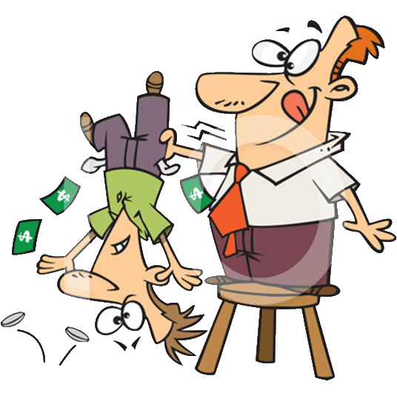
انواع بازاريابي ويروسي
ويروسي ارزشي
ويروسي حيله‌اي
ويروسي حیاتی
ويروسي مارپيچي
ويروسي ناخوشايند
21
25

Slide 20
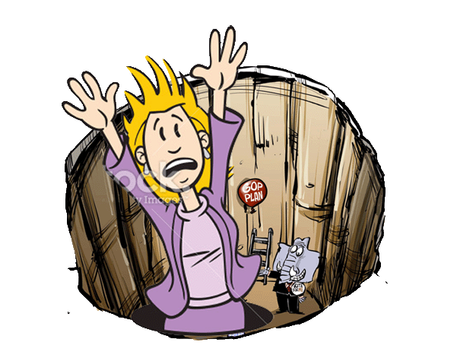
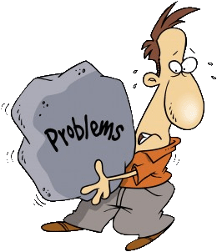
مشکلات بازاريابي ويروسي
کنترل نام و نشان تجاري
رشد بدون نمودار (نگاره)
فقدان سنجش و اندازه گيري
تهديد روابط شخصي
22
25

Slide 21
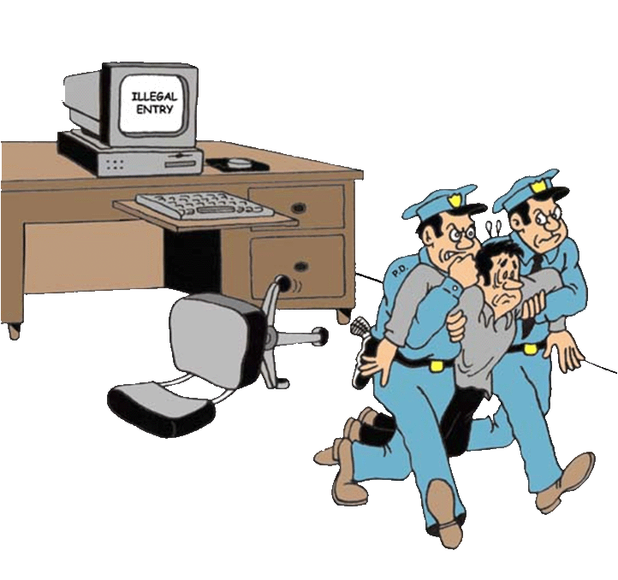
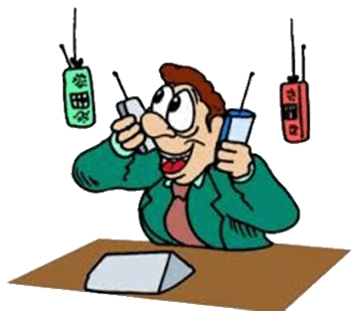
برخی راهکارهای غلبه بر مشکلات بازاریابی ویروسی
بازاريابي ويروسي به مردم اين امكان را مي‌دهد تا از محصولات و سرويسهاي شما به صورت رايگان استفاده كنند. اين امكان در جهت چند برابر كردن و سرعت بخشيدن به فروش شما در اينترنت بسيار موثر خواهد بود. ايده پنهان در بازاريابي ويروسي اين است كه شما تبليغ خود را به همراه جايزه‌اي در اختيار ديگران براي استفاده يا هديه آن به ديگران، قرار مي‌دهيد.
23
25

Slide 22
برخی راهکارهای غلبه بر مشکلات بازاریابی ویروسی
بازاريابي ويروسي به مردم اين امكان را مي‌دهد تا از محصولات و سرويسهاي شما به صورت رايگان استفاده كنند. اين امكان در جهت چند برابر كردن و سرعت بخشيدن به فروش شما در اينترنت بسيار موثر خواهد بود. ايده پنهان در بازاريابي ويروسي اين است كه شما تبليغ خود را به همراه جايزه‌اي در اختيار ديگران براي استفاده يا هديه آن به ديگران، قرار مي‌دهيد.
24
25

Slide 23
منابع
بازاریابی و مدیریت بازار...........................كمال كمالي
اصول بازاریابی و مدیریت بازار..................علي صنايعي
www.drroosta.com
www.irannetbook.com
24
25

Slide 24
با سپاس از توجه شما
25
25

